Slide 1

Convención Marco de las Naciones Unidas
Ratificada por los 33 países de América Latina y el Caribe, la Convención Marco de las Naciones Unidas sobre el Cambio Climático entró en vigor en marzo de 1994

Slide 2

. El objetivo del Convenio es lograr la estabilización de las concentraciones de gases de efecto invernadero en la atmósfera a un nivel que impida interferencias antropógenas peligrosas en el sistema climático.
Además, indica que ese nivel debe lograrse en un plazo suficiente para permitir que los ecosistemas se adapten naturalmente al cambio climático, asegurar que la producción de alimentos no se vea amenazada y permitir que el desarrollo económico prosiga de manera sostenible.

Slide 3
En la definición de este objetivo es importante destacar dos aspectos:
No se determinan los niveles de concentración de los GEI que se consideran interferencia antropógena peligrosa en el sistema climático, reconociéndose así que en aquel momento no existía certeza científica sobre qué se debía entender por niveles no peligrosos.
Se sugiere el hecho de que el cambio del clima es algo ya inevitable por lo cual, no sólo deben abordarse acciones preventivas (para frenar el cambio climático), sino también de adaptación a las nuevas condiciones climáticas.

Slide 4
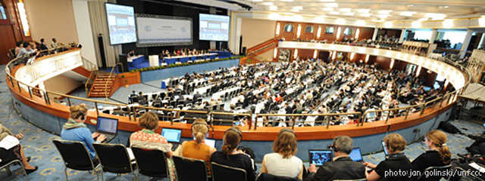
ESTRUCTURA DE LA CMNUCC
Conferencia de las Partes de la CMNUCC (COP, por sus siglas en inglés)
La Conferencia de las Partes es el órgano supremo en el que se reúnen las Partes de la Convención para adoptar decisiones. La COP se reúne una vez al año desde 1995 (un año después de la entrada en vigor de la CMNUCC), tiene el mandato de revisar la implementación de la Convención y puede negociar nuevos compromisos.

Slide 5
La CP se encarga de examinar la aplicación de la Convención y los compromisos de las Partes en función de los objetivos de la Convención, los nuevos descubrimientos científicos y la experiencia conseguida en la aplicación de las políticas relativas al cambio climático.
Una labor fundamental de la CP es examinar las comunicaciones nacionales y los inventarios de emisiones presentados por las Partes. Tomando como base esta información, la CP evalúa los efectos de las medidas adoptadas por las Partes y los progresos realizados en el logro del objetivo último de la Convención.

